Slide 1
당근키우기 시스템 기획서
작성 | 김지환

Slide 2
History
작성일자 | 작성내용 | 비고
2020.10.20 | 문서 개요, 농장 시스템, 클릭 시스템 작성
2020.10.21 | 1차 수정 클릭 시스템 수정, 액티브 스킬 시스템 추가
2020.10.22 | 상점 시스템 추가
2020.10.23 | 상점 시스템 내용 추가
2020.10.26 | 상점 시스템 관련 UI 추가
2020.11.03 | 일부 텍스트 수정
2020.11.05 | 농장 정보 창, 상점 창 추가
2020.11.06 | 상점 팝업시 버튼의 타원 이동 내용 추가 | 슬라이드 노트 내용란에 상세 내용 기재
2020.11.10 | 상점 탭 관련 참고사항 추가
2020.11.12 | 농장 정보 창 추가, 상점 슬롯 항목 명칭 변경
2020.11.14 | 상점 버튼 애니메이션 상세 추가
2020.11.15 | 상점 버튼 애니메이션 상세 수정

Slide 3
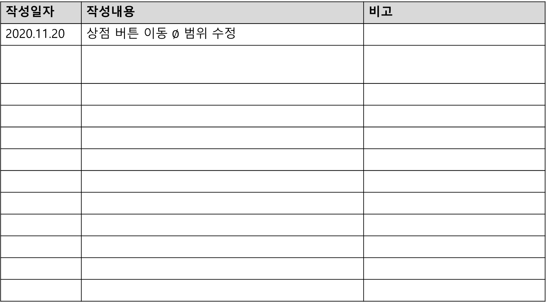
History
작성일자 | 작성내용 | 비고
2020.11.20 | 상점 버튼 이동 $∅$ 범위 수정

Slide 4
목차
문서 개요
농장 시스템
농장 레벨업
농장 정보 창
클릭 시스템
액티브 스킬 시스템
스킬 효과
상점 시스템
상점 창
숫자 표기 시스템

Slide 5
1. 문서 개요

Slide 6
1. 문서 개요
개요
게임 내 ‘기능‘ 관련 사항을 기재한 문서
시스템 구조에 대한 핵심 요소 및 주요 골자만 기재함. 세부사항은 기재하지 않음.
Var는 ‘데이터 설계’ 상 Class Design을 따름.
시각 자료 활용을 위해 ppt 형식으로 작성

Slide 7
2. 농장 시스템

Slide 8
2. 농장
기획 의도
매 시간마다 자동으로 수익을 내는 농장 운영을 통해 1) 기본적인 수익원 확보 2) 다음 단계 농장 확보라는 목표 제공
개요
농장은 매 시간마다 수익을 낸다.
단계/레벨이 있다. 단계마다 하나씩의 농장이 존재하고, 개개 농장마다 레벨이 존재한다. Ex. 농장1(1단계) – 2LV / 농장2(2단계) – 5LV

Slide 9
2. 농장
GIF 자료
상세 설명
if(FarmLV > 0):
매 FarmEarnCooltime마다 FarmEarning만큼 PlayerInfo.Carrot 증가
Notes:
SHIFT + F5로 GIF 자료 확인

Slide 10
2. 농장
GIF 자료
관련 UI
FarmEarning 증가시 해당 텍스트를 농장 상단에 출력
텍스트는 위로 서서히 올라가며 Fade Out
Notes:
SHIFT + F5로 GIF 자료 확인

Slide 11
2.1 농장 레벨업
기획 의도
레벨업 비용 소모를 통해 재화 사용처 제공, 효율적인 소비를 생각토록 함
특정 레벨마다 추가 효과를 제공해 확실한 목표와 동기부여, 성취감 제공
개요
레벨업 비용을 소모해 레벨업을 할 수 있다.
레벨업시 농장 수익, 수확 시간을 재계산한다.
특정 레벨에 도달하면 추가 효과를 활성화한다.

Slide 12
2.1 농장 레벨업
상세 설명
사용자 보유 당근이 충분한 경우, 레벨업 활성화 및 상호작용 가능
if(Input(LvUp)):
FarmLV++;
PlayerInfo.Carrot -= NeedCarrot; Compute FarmEarning, FarmEarnCooltime; if(FarmLV matches specific LV):
레벨에 맞는 추가 효과 부여
추가 효과 상세
추가 효과 유형:
농장 수익율 + N%
농장 수확 시간 - N%
플레이어 LV 효과 선 적용 후 해당 효과 적용
레벨로 부여되는 추가 효과는 곱연산된다. Ex. 5LV – 수익율 +50% / 10LV – 수익율 +100% 인 경우, → LV 10 농장의 FarmEarning := (X * 1.5) * 2.0
(X: 플레이어 LV 효과 적용값)

Slide 13
2.2 농장 정보 창
창 구성
IMG
Name
LV
개요
작물의 효능
127자 이내
농장의 세부 Farm Data를 열람할 수 있는 별도의 창
레벨업을 진행할 수 있음
세부 내용 및 배치는 추가 예정
농장 효과
Earning
Earn Cooltime
레벨업 (LV Up Price)

Slide 14
2.2 농장 정보 창
GIF 자료
정보 창 팝업
농장 터치시 ‘농장 정보’ 창 등장
팝업은 화면 중앙에서 0 to 1 (scale) at y axis
팝업되며 동시에 해당 농장의 Farm Data로 창의 각 text 설정
정보 창 종료
정보창 이외의 화면 터치시 창 종료. *다른 상호작용 입력시 해당 입력이 진행되며 동시에 창 종료
종료 과정은 팝업의 역순 1 to 0 (scale) at y axis
Notes:
SHIFT + F5로 GIF 자료 확인
GIF 상 text 안 보이다 보이는 건 무시. 처음부터 text 입력된 상태

Slide 15
2.2 농장 정보 창
GIF 자료
레벨업 진행
‘농장 정보’ 창에서 ‘레벨업 버튼’ 터치시 2.1 농장 레벨업 진행 Input(LvUp) >> True >> 2.1 농장 레벨업
농장 레벨업에 따라 변경된 Farm의 Data 값으로 정보창의 각 text 변경
Notes:
SHIFT + F5로 GIF 자료 확인
GIF 상 text 안 보이다 보이는 건 무시. 처음부터 text 입력된 상태

Slide 16
3. 클릭 시스템

Slide 17
3. 클릭
기획 의도
빠른 수익 창출 수단 제공
사용자 상호작용을 통해 지루함을 덜어줌
스킬 ‘자동 클릭‘의 기초 마련
상세 설명
if(Touch UI부를 제외한 화면):
PlayerInfo.Carrot += PlayerInfo.ClickEarning;
클릭 LV Up 상세
if(Input(LvUp)):
ClickLV++; Compute ClickEarning;

Slide 18
4. 액티브 스킬 시스템

Slide 19
4. 액티브 스킬
기획 의도
유저 상호작용과 그에 따른 유용한 효과로 플레이 참여와 보상을 마련
지루해지는 구간을 능동적으로 돌파할 수 있도록 함
스킬 레벨업을 통해 재화 사용처 마련, 효율적인 재화 소비를 생각토록 함
개요
상호작용을 통해 일정 시간 동안 효과를 발휘하는 스킬을 발동할 수 있다.
스킬 발동이 끝나고, 지정된 쿨타임동안 스킬을 재사용할 수 없다.
레벨업을 통해 효과를 강화하고, 지속시간을 늘리며, 쿨타임을 줄일 수 있다.

Slide 20
4. 액티브 스킬
상세 설명
if(Touch Activing Skill):
Adopt Skill Effect for DurationTime(s); (스킬 효과는 Skill ID에 따라 적절한 4.1 스킬 효과 시스템을 적용)
When end of DurationTime, can`t use same Skill for Cooltime;

Slide 21
4. 액티브 스킬
GIF 자료
관련 UI
각 스킬별로 스킬 아이콘이 화면에 토글
아이콘 터치시 스킬 발동
지속 시간/쿨타임 동안 아이콘에 밝기 효과 적용 (GIF 자료 참고)
Notes:
SHIFT + F5로 GIF 자료 확인

Slide 22
4.1 스킬 효과
Skill ID | 유형 | 스킬 효과
0 | 자동 클릭 | 매초 N번의 Click() 호출
1 | 수익율 증가 | 모든 농장의 수익 + N%
2 | 수확 시간 감소 | 모든 농장 수확 시간 – N%
*각 N은 유형과 스킬 레벨에 따라 계산 적용됨
**실제 스킬 데이터와 수치 공식 기획의 스킬 부분 참고(추가 예정)

Slide 23
5. 상점 시스템

Slide 24
5. 상점
기획 의도
클릭 레벨업, 스킬 레벨업, 엔딩 등 ‘농장 레벨업’을 제외한 모든 구매가 이루어지는 시스템 마련
(추가 사항) 인앱구매가 이루어짐
개요
모든 구매는 ‘구매 Flow’를 따라 이루어짐.
구매 이후 각 객체의 변동사항은 각 시스템 설명에 함께 기재 (본 장에서는 상점 그 자체의 사항만 기재) 변동사항 반영이 필요한 경우, 해당되는 UI 변동

Slide 25
5. 상점
구매 버튼
활성화
구매에 따라
변동될 객체의
변동 콜
상점 유형에 따라 상이
구매 Flow
시작
객체 변동사항
전달 받음
구매 입력
Y
PlayerInfo.Carrot
>= NeedCarrot ?
Use
PlayerInfo.Carrot
As
NeedCarrot
변동사항 반영
상점 UI
텍스트 변경
N
구매 버튼
비활성화
종료

Slide 26
5.1 상점 창
상점 UI
내리기 버튼
개요
탭에 적절한 슬롯 배치
(1 Slot by 1 Row)
구매 유형에 따라 탭(항목)이 존재 ShopItem.ItemCategory 세부 데이터로 분류 (탭은 임시로 3개. 개수 무관하게 적용될 수 있도록 구현)
각 탭에서, 항목별 슬롯이 존재 탭에 따라 해당 항목 슬롯들이 나타남
-슬롯 1개가 1행을 구성
-스크롤링 제공
각 슬롯은 IMG, 이름, 레벨, 효과, 구매 버튼으로 구성
탭1
탭2
탭3
슬롯 구성
IMG
Name
LV
구매
(비용)
Effect with Value (최대 3줄)

Slide 27
5.1 상점 창
GIF 자료
상점 창 팝업
상점 버튼 클릭시 상점 창 팝업
버튼이 1바퀴 회전하며 화면 하단 중앙으로 이동 (회전은 시계방향, 이동은 타원을 그리며) 이동 종료 후 버튼 위치에서 0 to 1 (scale) at x axis로 팝업
탭은 가장 최근에 열었던 탭을 기준으로 열림 최근에 열었던 탭이 없는 경우는 탭1
상점 창 종료
내리기 버튼 클릭시 팝업의 역순으로 종료 1 to 0 (scale) at x axis 후 중앙부 버튼이 원래 자리로
Notes:
SHIFT + F5로 GIF 자료 확인
GIF 상 text 안 보이다 보이는 건 무시. 처음부터 text 입력된 상태
타원 이동: 기존 버튼 위치, 화면 하단 중앙 위치를 정점으로 하는 타원 위를 이동.
(화면 하단 중앙.x, 버튼 위치.y) 좌표를 중심으로 각 정점을 장축과 단축으로 취하는 타원 위를 이동.
버튼의 이동 시간은 임의로 설정함.

Slide 28
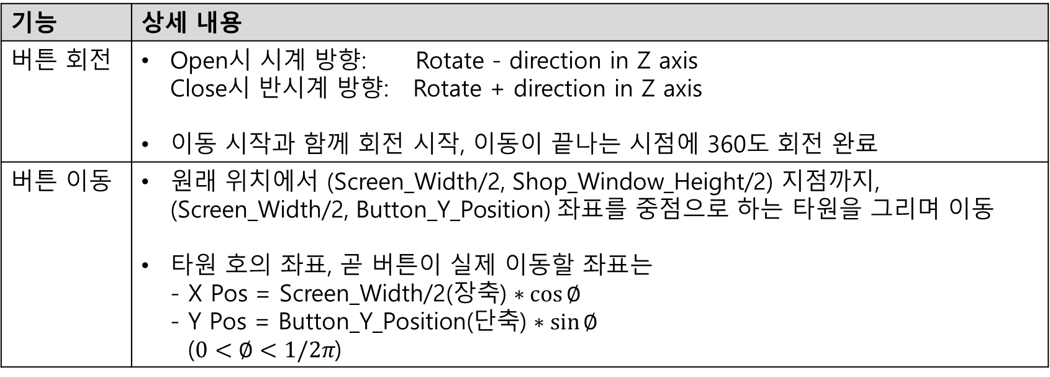
5.1 상점 창
상점 버튼 이동 상세
기능 | 상세 내용
버튼 회전 | Open시 시계 방향: Rotate - direction in Z axis Close시 반시계 방향: Rotate + direction in Z axis 이동 시작과 함께 회전 시작, 이동이 끝나는 시점에 360도 회전 완료
버튼 이동 | 원래 위치에서 (Screen_Width/2, Shop_Window_Height/2) 지점까지, (Screen_Width/2, Button_Y_Position) 좌표를 중점으로 하는 타원을 그리며 이동 타원 호의 좌표, 곧 버튼이 실제 이동할 좌표는 - X Pos = Screen_Width/2(장축) $∗\cos{∅}$ - Y Pos = Button_Y_Position(단축) $∗sin{∅}$ ($0<∅<1/2π$)
구현 참고
이동 시간에 맞춰 회전량을 조절하려 했으나, ‘시간’에 맞추려다보니 매 동작이 일치하지 않고 미세한 차이가 발생, 드물게 회전량이 어긋나는 경우가 생김.
회전 종료 시점에서 Rotation Degree를 0으로 설정. 버튼이 둥글고, 회전량이 많기에 크게 어색하지 않음.
Notes:
SHIFT + F5로 GIF 자료 확인
GIF 상 text 안 보이다 보이는 건 무시. 처음부터 text 입력된 상태
타원 이동: 기존 버튼 위치, 화면 하단 중앙 위치를 정점으로 하는 타원 위를 이동.
(화면 하단 중앙.x, 버튼 위치.y) 좌표를 중심으로 각 정점을 장축과 단축으로 취하는 타원 위를 이동.
버튼의 이동 시간은 임의로 설정함.

Slide 29
6. 숫자표기 시스템

Slide 30
6. 숫자 표기 시스템
기획 의도
자료형 범위를 벗어나는 큰 수 처리법 마련
단위 변화를 통해 수 변화를 감지함으로써 1) 유저가 어느 정도 수익을 내고 있는지 2) 다음 투자는 무엇을 할지 명확하게 인지할 수 있도록 한다.
개요
1000단위로 수를 표현한다. Ex) 1,000 > 1K, 1,000,000 > 1M
소수점 2자리까지 화면상에 표기한다. Ex) 2,015 > 2.01K, 1,234,567 > 1.23M
단위는 ‘단위목록.txt‘를 따른다. (추가예정)

